Slide 1
مواصفات الجودة
اعداد
ريم عبد الاله عباس
نور كريم سالم

Slide 2
المواصفات SPECIFICATIONS
المواصفات عبارة عن عرض موجز لمجموعة متطلبات يجب أن تحققها عملية إنتاجية أو مادة أو سلعة مع الإشارة إلى الطريقة التي يمكن بواسطتها تحديد مطابقتها للمتطلبات.
فالمواصفات هي التي تحدد خواص الخامات والمواد قبل التصنيع وأثناء مراحله المختلفة. ويعتمد نجاح أي صناعة في وقتنا الحاضر على مدى تقيد المنتج بالمواصفات لضمان إنتاج سلعته بصورة مناسبة.
لقد انحصرت المواصفات في السابق في السلع وطرق الفحص والاختبار، إلا أنها في الوقت الحاضر اتسعت وأصبحت أكثر شمولية وتتعلق بالخدمات وأنظمة الجودة والسلامة العامة، وكما هو الحال في المواصفات الدولية المجموعة الآيزو 9000. فبالإضافة إلى ضرورة أن يكون المنتج مطابقاً للمواصفات والشروط التي تضعها الدول المستوردة، وتشترط هذه الدول وخاصة الدول الأوروبية أن يكون بكل مصنع يصدر لها منتجاته نظام لضبط الجودة واستمرارها، وكذلك ضرورة حصول المصنع على شهادة مطابقة من طرف ثالث معتمد تبين تقيده بهذه المواصفات. ويمكن تقسيم المواصفات من حيث المستوى إلى مواصفات وطنية وإقليمية ودولية ومصنعية أو معملية ..... الخ.

Slide 3
المواصفة القياسية Standard
تعرف المواصفة القياسية بأنها وثيقة مكتوبة وضعت من قبل جهة معتمدة ومعترف بها سواء على المستوى الوطني أو الإقليمي أو الدولي، وتحتوي على الوصف الدقيق للمادة سواء أكانت أولية أو وسطية أو منتج نهائي لتكون صالحة للاستعمال للأغراض التي صنعت من أجلها. ويمكن أن تعرف المواصفة القياسية على أنها وثيقة تحدد خصائص منتج أو خدمة مثل مستويات الجودة والسلامة ويمكن أن تشمل المصطلحات وطرق الاختبار والتعبأة والتغليف وبطاقة البيان..... الخ.
فالمواصفة الوطنية القياسية National Standard هي التي تضعها هيئة دولية أو عدة منظمات دولية لدول تنتمي لمنطقة جغرافية معينة بحيث تحقق هذه المواصفة الإقليمية اكبر انسجام مع المواصفات الوطنية المعمول بها في بلدان تلك المنطقة.
وأما المواصفات الدولية International Standard فهي التي تصدر عن المنظمة الدولية للمواصفات والمقاييس (ISO). والغرض الرئيسي من هذه المواصفات هو تسهيل التجارة الدولية وتأمين سلامة المنتفعين منها من منتجين ومستهلكين

Slide 4
المنظمة الدولية للتقييس (ISO) (International Standardization Organization)
ان مصطلح (ISO) يمثل اختصار لاسم المنظمة الدولية للمواصفات القياسية وهي (International Standardization Organization واستمدت تسميتها من الكلمة ( (ISOS اليونانية والتي تعني (Equal) التساوي أو التعادل ،وهي منظمة عالمية غير حكومية تخصصت في المواصفات القياسية ، وهي ايضا اتحاد عالمي ضم العديد من الهيئات الوطنية للتقييس لمختلف دول العالم ويرجع تأسيسها الى عام 1947م بعد اجتماع لندن الذي ضم 25 دولة عام 1946م المقر الدائم لهذه المنظمة هي العاصمة السويسرية جنيف ، بلغ عدد اعضائها 150 عضواً، علماً ان كل عضو يمثل دولة واحدة وتقوم هذه المنظمة بإصدار سلسلة من المواصفات الدولية بغرض التحقق من استيفاء المنتج لمجموعة من المعايير المتعارف عليها في مجال الجودة ، والغرض من هذه المعايير هو مساعدة المنظمات من الأنواع جميعها لتنفيذ وتشغيل نظم فاعلة لإدارة الجودة ، وتوفير وسيلة لتعزيز التواصل في مجال إدارة الجودة التي تم اعتمادها من المنظمة الدولية.

Slide 5
أنواع مواصفات الجودة
مواصفة الأيزو 9001 وهي أحد أفضل المعايير لكافة المنظمات والمؤسسات التي تسعى لتحسين نظام إدارة الجودة لديها بما يتوافق وتحسين جودة منتجاتها وخدماتها، واستمرار تلبية توقعات الزبون، ويعتمد هذا المعيار على عدد من مبادئ إدارة الجودة بما في ذلك التركيز على الزبون، وتأثير الإدارة العليا، ونهج العملية والتحسين المستمر.
الأيزو 14001 معايير نظام إدارة البيئة : ويوفر هذا المعيار الإرشادات للجهات والمؤسسات لتحديد الأثار البيئية المترتبة على أنشطتها وكيفية السيطرة عليه، ويمكن تطبيقها على مختلف المنظمات بما يضمن بناء نظام الإدارة البيئة، بما يطمئن أصحاب المصلحة من الحد من الآثار البيئية المترتبة عن عمليات الإنتاج أو الخدمات وتحديد التحديات البيئية.
الأيزو 27001 أمن المعلومات : وهو معيار لأمن المعلومات، وجاء ذلك نتيجة ازدياد استخدام التقنية والحاجة إلى إطار عام لتأمين النظام وتقليل المخاطر، وهو أحد أكثر المعايير شيوعا، ويعمل على ضمان إنشاء وتنفيذ وتشغيل ومراقبة ومراجعة وتحسين نظام إدارة أمن المعلومات.
الأيزو 26000 للمسؤولية الاجتماعية: يوفر إطار إرشادي للمؤسسات التي ترغب تحسين صورتها بالمجتمع من خلال بناء نظام فاعل للمسؤولية الاجتماعية
الأيزو 31000 إدارة المخاطر: وهي معايير خاصة تساعد المنظمات والمؤسسات في بناء نظام إدارة مخاطر فاعل من خلال تحديد الخطر وتقييمه ورصد أدوات السيطرة والتحكم ومعالجته.
الأيزو 50001 إدارة الطاقة: معيار يزود مؤسسات القطاعين العام والخاص باستراتيجيات إدارية لزيادة كفاءة الطاقة، وتقليل التكاليف وتحسين أدائها

Slide 6
المواصفة | عنوانها | مجال تطبيقها
الايزو 9000 | إرشادات للاختيار والاستعمال | الصناعات جميعها بما فيها تطوير البرامجيات الجاهزة
الايزو 9001 | انموذج لتوكيد الجودة في التصميم والتطوير والانتاج والتجهيز والخدمة وتشمل 20 عنصر | المنظمات الهندسية والانشائية والخدمية التي تتضمن عملية التصميم والتطوير والإنتاج والتجهيز وخدمة ما بعد البيع
الايزو 9002 | انموذج لتوكيد الجودة في الإنتاج والتجهيز وتشمل 19 عنصر | المنظمات ذات الإنتاج المتكرر التي قوامها الإنتاج والتجهيز ولايدخل التصميم في عملها مثل الصناعات الكيميائية
الايزو 9003 | انموذج لتوكيد الجودة في الفحص والتفتيش النهائيين وتشمل 16 عنصر | تناسب الورش الصغيرة او الموزعين للأجهزة التي يكتفى بفحصها النهائي
الايزو 9004 | عناصر نظام الجودة وارشادات عامة | لكل الصناعات والخدمات
اولاً: المواصفة ISO 9001
الاصدار الاول :(1987: ISO9000) تتألف عائلة الايزو من خمس مواصفات اساسية صدرت سنة 1987م

Slide 7
الاصدار الثاني (1994: ISO9000) : ركز هذا الاصدار على ضمان الجودة واهتم بتطبيق النشاطات الضرورية لتوفير الثقة بتلبية المنتج لمتطلبات الزبون ، اي ان التركيز هنا كان على منع وقوع الاخطاء والوقاية من حدوثها .
الاصدار الثالث (ISO9001:2000) : ذات مواصفتي (9002 ، 9003 ) ISO في مواصفة (ISO9001) ، ولم يتبقى سوى مواصفة تعاقدية واحدة تمنح شهادة الايزو على اساسها للمنظمات التي تطبق متطلباتها وتعد نظاما لإدارة الجودة ، واتسع مجالها اصبح يهدف الى تحقيق رضا الزبائن بالتوافق مع احتياجاتهم من خلال تطبيق نظام إدارة جودة مستند على مدخل العملية والتطوير المستمر له ومنع عدم التوافق مع المتطلبات .
الاصدار الرابع (ISO9001:2008) : لم يحتوي هذا الاصدار سوى على تغييرات طفيفة في بعض البنود الفرعية لفقرات مواصفة الايزو ( إضافة وحذفا ) وتغطي المواصفة (ISO9001:2008) متطلبات انظمة إدارة الجودة وتعد من اكثر مواصفات الايزو انتشارا وتطبيقا ، وتستعمل عالمياً من منظمات صغيرة وكبيرة في القطاعين العام والخاص في منظمات متخصصة بالإنتاج والخدمات وفي القطاعات جميعها .
الاصدار الخامس (ISO9001:2015) : تم إجراء بعض التغييرات والتحديثات في الإصدار الجديد للمواصفة الدولية أيزو (ISO9001:2015) بهدف تسهيل التكامل بين نظم الإدارة المختلفة، وكذلك من أجل التوافق مع المتغيرات العالمية التي طرأت على السوق العالمي مثل التكنولوجيا الحديثة وإدارة المعلومات والتنافسية وإدارة سلاسل الإمداد وإدارة المخاطر وغير ذلك من المتغيرات ، وقد تم تقسيم بنود المواصف الجديدة كما يأتي: ( مجال التطبيق ، المرجعية ، التعريفات ، سياق عمل المنظمة ، القيادة ، التخطيط ، الدعم ، العمليات ، تقييم الأداء ، التطوير ) . إذ انه لم يحدث تغييراً كبيراً في المواصفة أيزو (ISO9001:2015) وأن ما حصل من تغيير إنما هو أمر شكلي تم فيه تغيير عدد البنود من 8 إلى 10 ، مع بروز عدة مصطلحات ومفاهيم جديدة والتركيز عليها ، واختفاء بعض المصطلحات والمفاهيم من الإصدار القديم.

Slide 8
مبادئ 9001 ISO
وثق ما تفعل - الاجراء : توثيق كيف ان العمليات تجري في المنظمة وبمعنى آخر وضع اجراءات موثقة ومحددة ومعرفة او توثيق طريقة المنظمة في تأكيد الجودة من خلال اجراءات محددة .
افعل ما وثقت - التنفيذ : تنفيذ تلك العمليات على وفق الاجراءات الموثقة.
سجل ما عملته : تقع على عاتق الادارة بالاستناد الى الحقائق الموثقة من خلال الاحتفاظ بالسجلات المناسبة .
دقق النتائج: تاكد من الخلال مقارنة نتائج التطبيق بالمتطلبات التي تكون من خلال التدقيق الداخلي للتاكد مما تم انجازه او التدقيق الخارجي من خلال الاستعانة بطرف ثالث يمنح الشهادة.
عالج الفروقات : وهذا المبدأ تهمله العديد من المنظمات وذلك ان الحصول على شهادة لا تكفي فاذا كان المنتج غير مرض سوف يكون من الصعب الحفاظ على جودة ثابتة ومتناسقة الذي يقود الى تراجع رضا الزبون الذي ينعكس سلبا على ربحية المنظمة .

Slide 9
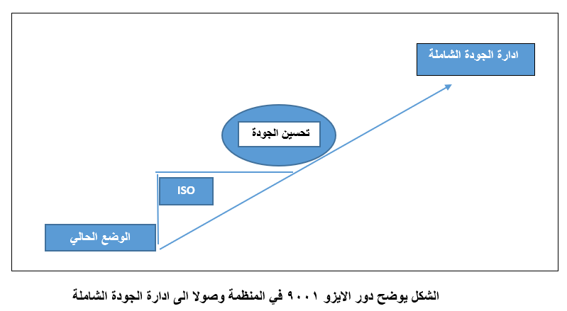
علاقة معايير 9001 ISO بادارة الجودة الشاملة
ان المواصفة القياسية الدولية الايزو 9001 ISO هي القاعدة الاساس للوصول الى ادارة الجودة الشاملة (TQM) أذ توفر المواصفة التنسيق بين عمليات التحسين المستمر للوصول الى ادارة الجودة الشاملة، ويكاد يجمع رواد إدارة الجودة الشاملة أن الخطوة الصحيحة لبناء إدارة الجودة الشاملة يرتبط بوجود نظام لإدارة الجودة قائم على أساس متطلبات المواصفة الدولية (ISO9001) مما يوفر قاعدة لبناء ثقافة تنظيمية معنية بالجودة والمناخ الملائم لتثبيت الحجر الأساس للبدء بتنفيذ نظام إدارة الجودة الشاملة ، والشكل يوضح دور تطبيق متطلبات المواصفة الدولية (ISO9001) في المنظمة للوصول الى أدارة الجودة الشاملة .

Slide 10
الفوائد المتحققة عن تطبيق نظام الجودة 9001 ISO
1 - يمكن المنظمة من التعرف على مدى قوتها وضعفها : فالنظام يشتمل على مؤشرات وخطط لابد مع تطبيقها من الحصول على بيانات واضحة لمواضع القوة أو الضعف داخل المنظمة.
2- يحتوي على التدابير اللازمة للتقييم : إذ يشتمل النظام على إجراءات ونماذج تتطلب قياس أمور ملموسة يمكن قياسها بسهولة، تمكن المنظمة من تقييم نفسها بكل وضوح.
3- يحتوي على أسس التحسين المستمر : لكونه يشتمل على أهداف للجودة وأهداف استراتيجية تسعى إليها المنظمة ، ويشتمل كذلك على وسائل تفعيل وتنفيذ هذه الأهداف التي تدفع إلى التحسين
المستمر، الذي هو متطلب أساس من متطلبات المواصفة أيزو 9001.
4- يقدم رؤية تصبح محل تقدير من الجهات الخارجية: لأنه يضمن للمنظمة أنها تمضي في سبيل تحقيق أهدافها بأسس سليمه، وهذا محل احترام أي جهة خارجية ولا شك.
5- يقلل الأخطاء لكون كل نشاط يمضي على وفق تخطيط واضح، ومجرب، وكل يعرف دوره في كل عملية مهما صغرت، فلا مجال للاجتهاد؛ مما يقلل الأخطاء أو يجعلها تنعدم .
6- يقلل الوقت اللازم لإنهاء مهمة ما : لأنه لا وجود للتجريب والتفكير من الصفر، إذ الطريق مرسوم، والخطط موضوعة
7 - يحقق ثقة الزبائن ورضاهم لأنه يدلل للزبائن على تطبيق معايير متفق عليها عالميا في العمليات الأنتاجية أو تقديم الخدمة.
8- يحدد المسؤوليات وعدم إلقاء التبعات على الآخرين فكل شئ محدد من يفعل ماذا؟ ومتى يفعل؟ مع من يفعل .
9- يقلل من عمليات المراقبة: لأن العمليات ومراحلها جميعا تتم بمنهجية ودقة، ومع الوقت تقل ولا شك لوازم المراقبة لقلة - أو انعدام – دواعي القلق.
10- يحقق الاستفادة المثلى من الموارد المتاحة لأنه يحدد كم ؟ وماذا ؟ يلزم لأي عمل أو مشروع في خطط الجودة أو خطط المشروعات.

Slide 11
معوقات تطبيق نظام الجودة 9001 ISO
عدم وجود التزام من قبل الإدارة العليا
مقاومة الموظف
صعوبة إجراء المراجعات الداخلية
غياب المجالس الاستشارية
متطلبات ISO 9001 غير واقعية
وعدم وجود الموارد المالية والبشرية
وعدم كفاية تدريب الموظفين
وعدم كفاية المعرفة ببرامج الجودة

Slide 12
ثانياً: مواصفة ISO14000
ان انشاء وتنظيم ومراقبة البرنامج البيئي للمنظمة بطريقة شاملة ومنهجية ومخططة وموثقة يتطلب نظام فاعل للادارة ، وعادة ما تكون نظم الادارة البيئية (EMS) هي الحل و اطر لمساعدة المنظمات على اتباع استراتيجياتها البيئية ، والمنظمة الدولية للتقييس العالمية الايزو (ISO) عرفته بأنه ( جزء من نظام أدارة يستعمل الإدارة للجوانب البيئية والتأكيد على الامتثال للالتزامات ومعالجة المخاطر المرتبطة بالتهديدات والفرص ) . ان في الوقت الحاضر الايزو (ISO 14001) هو الخيار المفضل لمعظم المنظمات التي تسعى الى اعتماد نظام إدارة بيئية موثوق به فهو ينطبق على المنظمات بأكملها بالرغم الاختلاف الكبير في التفاصيل ألا أن أطرها متشابهة وكلاهما يعمل من اجل التحسين البيئي
جاءت سلسلة المواصفة الايزو (14000) ISO كجهد يسعى بالوصول الى المنظمة الى مستوى المنافسة. إذ شكلت منظمة الايزو(ISO) في عام 1991 مجموعة استشارية دولية مخصصة لتطوير مواصفة دولية قادرة على الاتي :
وضع مدخل عام للادارة البيئية مماثل لمقاييس أدارة الجودة (ISO9000).
تعزيز قدرة المنظمة على ترسيخ التحسين في الأداء البيئي
تسهيل التجارة الدولية عن طريق تخفيض وإزالة الحواجز التجارية .

Slide 13
المرحلة | رقم وتاريخ المواصفة | العنوان
ISO | 1996 :14004 | توجهات عامة حول مبادىء وتقنيات تصميم EMS
ISO | 14020:1998 | الملصقات البيئية والاعلان البيئي: توجهات ومبادىءعامة
ISO | 14040:1997 | مبادئ وإطار العمل لتحليل دورة الحياة
ISO | 14041:1998 | الادارة البيئية :تقدير دورة الحياة : تعريف الهدف والمجال وتحليل المخزون
ISO/TR | 14061: 1998 | معلومات لمساعدة المؤسسات لرعاية الغابات باستعمال ISO 14001&14004
ISO | 14021: 1999 | التصرفات البيئية الذاتية
ISO | 14024: 1999 | الملصقات والاعلان البيئي :الملصقات البيئية
ISO | لم تحدد 14014 | تحديد عمليات التدقيق الاساسية
ISO | 14031: 2000 | إرشادات لتقييم الأداء البيئي للمؤسسات
ISO | 14032:2000 | دراسة حالة لتوضيح استعمال ISO 14031
ISO | 14042:2000 | توجهات لتقييم اثر دورة الحياة
ISO | 14040:2000 | تفسير نتائج تحليل دورة الحياة وتستعرض مجال التحليل
ISO | 14049: 2000 | أمثلة حول تطبيق المواصفة ISO 14001
ISO | 14015: 2001 | التقييم البيئي للمؤسسات والمواقع
ISO | 19011: 2002 | ارشادات لمراجعة نظم ادارة الجودة والبيئة
ISO | 14001:2004 | EMS : مواصفات مع مرشد للاستعمال
ISO | 14025: 2006 | مبادئ وإجراءات لتطوير الملصقات البيئية
ISO | 14064: 2006 | محددات وخطوط توجيهية للمؤسسات لقياس وتصريح بالانبعاثات والحد منها
ISO | 14065: 2007 | مبادئ ومتطلبات خاصة بهيأة المصادقة على التصاريح انبعاث الغازات ومراجعتها
ISO | 14050: 2009 | مصطلحات وتعاريف حول ISO 14001
ISO | 14005: 2010 | إرشادات وتوجيهات عامة للمؤسسات الصغيرة والمتوسطة لتطبيق تطوير وصيانة وتحسين
ISO/CD | 14006: 2011 | ارشادات وتوجهات لانشاء وتوثيق ،تطبيق ، تحسين اداء التصميم البيئي في اطار EMS
ISO/WD | 14045: 2012 | مبادئ متطلبات وتوجهات تقييم الفعالية الايكولوجية لأنظمة الإنتاج
ISO/CD | 14067: 2012 | أطار لقياس بصمة الكربون التي تخلفها المنتجات
ISO | 14022 | الملصقات البيئية : تحديد شروط استعمال الرموز البيئية
ISO | 14023 | اطار ومنهجية للقيام باختيار المصطلحات والرموز البيئية
ISO | 14033:قيد التطوير | إرشادات وجمع وإيصال المعلومات الكمية حول البيئة
ISO | :14063 | إرشادات ، توجهات وأمثلة لتوطيد العلاقات مع الإطراف ذات المصلحة
ISO/DIS | :14066 | شروط ومتطلبات فوق المراجعة وتوجهات عامة للتقييم
ISO/D | 14069:لم يحدد | ملف توجيهي لقياس انبعاث الغازات مكملة ل14064
ISO | مقياس دولي
WD/CD | مسودة (عمل/اللجنة)
DIS | المسودة الدولية للمواصفة
سلسلة أصدرات المواصفة الدولية الايزو
ISO 14000
وتم أصدار اخر تحديث للمواصفة (ISO14001:2015) وتركز المواصفة الاحدث على اعتماد إستراتيجية الاتصالات والاهتمام وتعريف أصحاب المصلحة وتضمين منظور دورة الحياة

Slide 14
الترتيب | المتطلبات | عناصر المتطلبات | وصف الملخص
1 | السياسة البيئية | السياسة البيئية | بيان يعاد ويصاغ من قبل الادارة العليا ، ويعلن التزام المنظمة إتجاه البيئة ويستعمل كأطار للتخطيط والتنفيذ
2 | التخطيط | الجوانب البيئية | تحديد العناصر البيئية للنشاطات والمنتجات والخدمات وتحديد العوامل المؤثرة بيئياً
 |  | القانونية والاخرى | الامتثال التام للقوانين والتعليمات البيئية وتهيئة مستلزماتها
 |  | الأهداف والغايات والبرامج البيئية | وضع الأهداف وغايات وبرامج تتناسب مع السياسة والجوانب البيئية
3 | التنفيذ والتشغيل | الاتصال | وضع اسس الاتصال الداخلي والخارجي لقضايا البيئة
 |  | التوثيق | حفظ وادامة المعلوات المتعلقة بنظام الادارة البيئية
 |  | ضبط الوثائق | ضرورة السيطرة على الوثائق بنظام خاص بها
 |  | ضبط العمليات | التخطيط للعمليات وأدارتها وفقاً لسياسة البيئية
 |  | الاستعداد للطواريء | تحديد الطواريء المحتملة وتطوير اجراءات الاستجابة
4 | المراقبة | المراقبة والقياس | مراقبة النشاطات البيئية وقياس ادائها
 |  | تقييم المطابقة | اجراءات موثق لتقييم المطابقة لضمان تنفيذ النشاط البيئي
 |  | الإجراء التصحيحي لعدم لمطابقة | تحديد حالات عدم المطابقة والتحري عنها واتخاذ الإجراء التصحيحي لها وضمان عدم تكرارها
 |  | السجلات | الاحتفاظ بسجلات توثق نشا
 |  | التدقيق الداخلي | تدقيق دوري لضمان عمل نظام الإدارة البيئية
5 | مراجعة الادارة | مراجعة الإدارة | مراجعة دورية للنظام مع التركيز على التحسين المستمر
متطلبات نظام الادارة البيئية
الايزو ISO 14001
وكما مبينة في الجدول

Slide 15
وقدمــت المواصفة الاستجابة لاحدث التوجهات العالمية التي تتضمن سلسلة من العمليات التكرارية الذي تستعمله المنظمة لتحقيق التحسينات مع تركيز أقوى على التكامل للقضايا البيئية وإستراتيجية المنظمة بالاعتماد على نموذج (PDCA) المستعمل بشكل واسع من قبل المنظمات ، ويبين الشكل ادناه استناد النهج الذي يقوم عليه نظام الادارة البيئية الايزو (ISO14001:2015) بمبدأ التحسين المستمر لانموذج دورة ديمنغ
العلاقة بين عجلة ديمنغ للتحسين المستمر ونظام الادارة البيئية ISO14001:2015

Slide 16
معوقات تنفيذ نظام الإدارة البيئية الايزو (ISO 14001)
فوائد ومزايا نظم الادارة البيئية
تواجه المنظمات على نطاق واسع وباتجاهين مختلفين عقبات وحواجز عند تطبيق نظم الإدارة البيئية وهي
توجد أسباب عديدة تدفع المنظمات لتطبيق نظام الادارة البيئية(EMS) في اعمالها وهذه الاسباب هي:
العناية بالبيئة ورفع الوعي البيئي للموظفين
النمو المحتمل في صادرات منتجات المنظمة
الامتثال للمتطلبات القانونية
مصلحة المجتمع في نشاط المنظمة
وقد بينت الدراسات الخاصة بالمجالات البيئية الى ان اعتماد الايزو ISO ( 14001) يضفي مجموعة كبيرة ومتنوعة من الامتيازات للمنظمة وهي:
تحسين صورة المنظمة وجذب المزيد من الاستثمارات
القدرة التنافسية والالتزام بالحد من النفايات والتزام الموظفين
أما الفوائد المتحققة عن تطبيق وتبني نظام الادارة البيئية للمنظمة وهي :
خفض التكاليف وتوفير الطاقة
الابتكــــــــــــــــــــــــــارات العملية والمنتجات وتحسيــــــــــــــــــــــــــــــن الكفاءة .
تحسين صورة المنظـــــــــــمـــــــــــــــــــــــــات و دخـــــــــــــــــــــــــــول أسواق جديدة .
وزيادة جودة المنتج وتحسين الاداء البيئي
الحواجز التنظيمية :
سوء الاتصال مواقف الموظفين
عدم كفاية قيادة الإدارة العليا
الحواجز الصناعية :
تكاليف رأس المال
الضغوط التنافسية والمعلومات الفنية
الحواجز الداخلية:
الوقت اللازم توفيره من قبل الإدارة العليا لتنفيذ نظام الإدارة البيئية (EMS) إذ تأخذ الضغوط التجارية الأولوية بالعمل والافتقار الى الموارد البشرية والتقنية في المشاريع الصغيرة والمتوسطة .
صعوبة الفهم الدقيق من قبل المنظمات لتحديد الجوانب البيئية ذات باعتماد (EMS).
الحواجز الخارجية:
تكلفة التنفيذ ونقص الدعم والتوجيه
ضعف وعي الزبائن بشكل أساس بأهمية اعتماد نظام الإدارة البيئية من قبل المؤسسات الحكومية

Slide 17
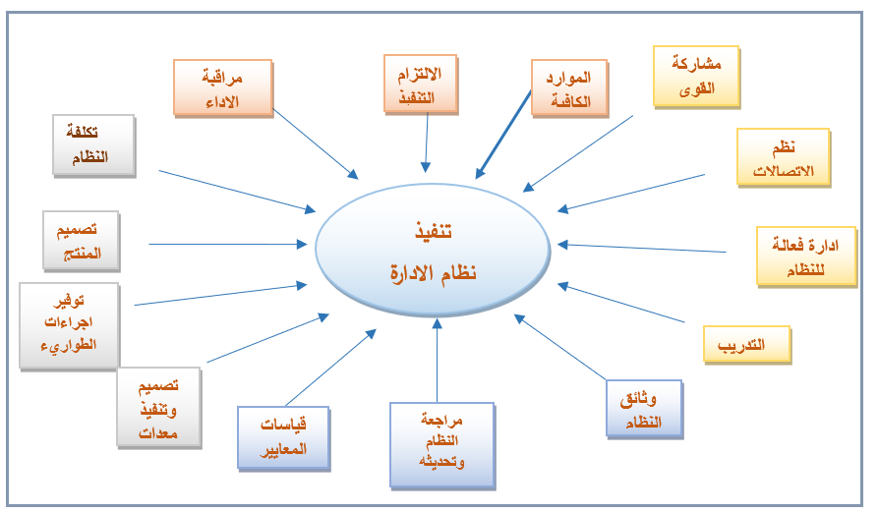
تنفيذ نظام الادارة البيئية ISO14001
يتم تنفيذ نظام الادارة البيئية من خلال استيفاء الاهداف البيئية المحددة ، والايزو (ISO14001 ) يتطلب ان تسعى المنظمة للحد من الاضرار البيئية لكن ضمن المقدرات المتوفرة أقتصادياً وتقنياً، ويبين الشكل المكونات الرئيسة والواجب توفيرها من قبل المنظمات لتصميم وتنفيذ نظام الادارة البيئية الايزو (ISO 14001) في المنظمة
المكونات الرئيسة لتنفيذ نظام الادارة البيئية

Slide 18
ثالثاً: المواصفة القياسية (10006 ISO)
عرفت المنظمة الدولية للتقييس (ISO) مفهوم التقييس بأنه " نشاط يعطي حلولاً ذات تطبيق متكرر لمشاكل تقع في الغالب في مجالات مختلفة مثل العلوم والتكنولوجيا والتجارة والاقتصاد وغيرها، ويهدف هذا النشاط الى تحقيق أكبر درجة من النظام في أي من هذه المجالات، أما بالنسبة الى مصطلح المواصفة القياسية فتعرف بأنها "وثيقة مكتوبة وضعت من قبل جهة معتمدة ومعترف بها سواء اكان على المستوى الوطني أم الاقليمي أم الدولي، إذ أنها تحدد خصائص منتج أو خدمة مثل مستويات الجودة والتأثير على البيئة وغيرها

Slide 19
وهناك نوعان من المواصفة القياسية:
المواصفة القياسية الوطنية: هي مواصفة تضعها هيئة دولية لدول تنتمي لمنطقة جغرافية معينة لتحقيق انسجام مع المواصفات الوطنية المعمول بها في تلك الدول كالمواصفات الاقليمية الأوربية.
المواصفة القياسية الدولية: هي المواصفة التي تصدر عن المنظمة الدولية للتقييس (ISO)، ويكون هدفها تسهيل التجارة الدولية وتأمين فائدة المنتفعين منها من منتجين ومستهلكين.
تم إجراء التعديل الأول على هذه المواصفة في عام (۲۰۰۳) ليكون بمثابة الإصدار الثاني لهذه المواصفة القياسية (10006:2003 ISO) ، كما إن المنظمة الدولية قد سعت من خلال الإصدار الثاني لهذه المواصفة إلى تحسين المواءمة مع سلسلة مواصفة (9000 ISO) القياسية فضلاً عن احتوائها على نص جديد متعلق بمبادئ إدارة جودة المشروع، أما عنوان المواصفة (10006:2003 ISO) فقد تم تنقيحه ليعكس التغييرات في سلسلة المواصفات القياسية (9000 ISO) ولكي يعطي تعبير أفضل عن الهدف لهذه المواصفة التي تعتبر بشكل إرشادات مهمة حول تطبيقات إدارة جودة المشاريع، بحيث إنها يمكن أن تطبق على كل من المشاريع الصغيرة أو الكبيرة أو البسيطة أو المعقدة ذات الأجل القصير أو ذات الأجل الطويل، في بيئات مختلفة بغض النظر عن نوع المنتج أو العملية المتضمنة مع الأخذ بالحسبان إجراء ‏ بعض التعديلات على هذه الإرشادات لتلائم مشروع معين

Slide 20
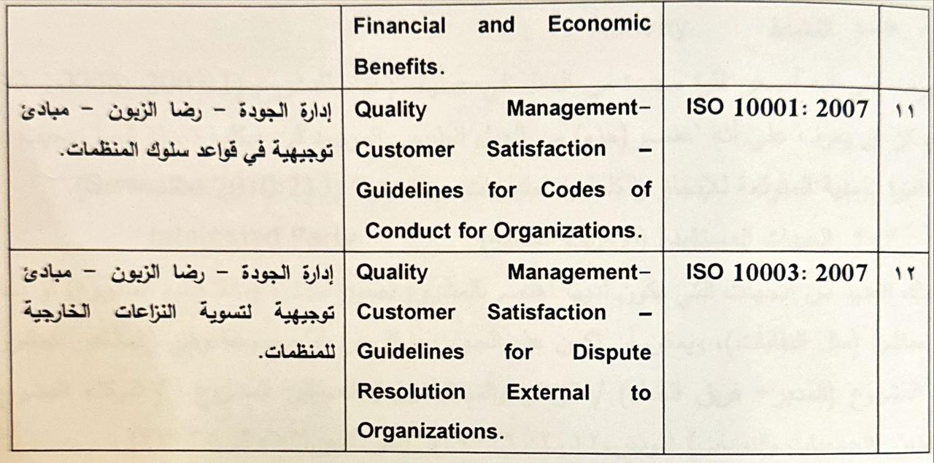
سلسلة المواصفات القياسية للفئة (10000 ISO)

Slide 21
شكراً لحسن اصغائكم

